Slide 1

Erica: Nieuw!
Training 5

Slide 2
Erica suppletie
Eigen merk wordt steeds belangrijker voor ons, nog meer focus hierop.
Assortimentswijzigingen en- aanvullingen zijn het gevolg;
Keuze voor meer actieve / organische vormen en zo min mogelijk hulp- en vulstoffen (kwaliteitsverbetering) overstap van tabletten naar capsules indien mogelijk.
Eigen productie BioGen (betere marges, minder afhankelijkheid en nog meer onderscheidend door eigen recepturen)
Uitbreiding van Erica assortiment = Versterking eigen merk

Slide 3
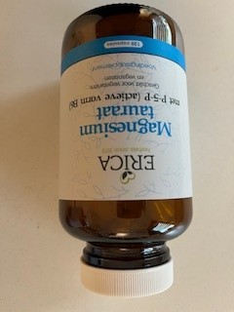
Magnesium tauraat
Magnesium tauraat capsules met P-5-P 60 en 120 capsules NIEUW
Werking
Ondersteunt het zenuwstelsel, de hersenfunctie en het concentratievermogen.
Voordelen
Kan helpen bij het verminderen van stress, het verbeteren van de gemoedstoestand en het bevorderen van mentale energie, focus en concentratie.
Wanneer kiezen?
Als je extra ondersteuning nodig hebt voor je concentratie, geheugen, of als je je zenuwstelsel wilt ondersteunen, vooral in stressvolle periodes.

Slide 4
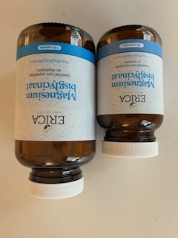
Magnesium bisglycinaat
NIEUW: Magnesium bisglycinaat capsules 60 en 120 capsules
Werking
Bekend om zijn kalmerende en ontspannende effecten, wat kan helpen bij stress, angst en slaapproblemen.
Voordelen
Goede opname door het lichaam, vooral in de hersenen, en kan bijdragen aan een heldere geest en geestelijke balans.
Wanneer kiezen?
Als je op zoek bent naar een rustgevende werking, ondersteuning voor je gemoedstoestand, of als je moeite hebt met ontspannen.

Slide 5
Magnesium bisglycinaat tabletten
Magnesium bisglycinaat tabletten zijn onlangs veranderd door overstap naar andere leverancier.
Aanpassingen:
Aangepaste samenstelling, minder hulp en vulstoffen.
Kleinere tabletten, elementair gehalte magnesium is gelijk gebleven.

Slide 6
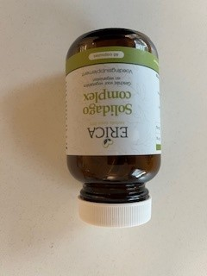
Solidago complex
Dit product is vervanger voor 2 producten;
- Solidago kruiden 150 tabletten en Koemis Koetjing kruiden 150 tabletten
Combinatie van Solidago (guldenroede) & Koemis Koetjing (kattensnor).
Dosering per capsule:
- Solidago extract 200 mg
- Koemis koetjing extract 200 mg

Slide 7
Solidago complex
Solidago
werkt vocht afdrijvend ( bij opgezette enkels etc.)
ondersteunt/stimuleert de nier- en blaasfunctie, ‘schoonspoelen’ van de urinewegen
heeft een samentrekkende en ontstekingsremmende werking op de slijmvliezen. Kan helpen de weerstand v/d blaas te versterken.
Koemis Koetjing (ook bekend als Javaanse thee)
werkt vochtafdrijvend, maakt urine zuurder
ondersteunt de nieren, urinewegen en lever door het bevorderen van de urineproductie en het afdrijven van urinezuur ( jicht)
Bij nier- of blaasstenen kan Solidago complex geadviseerd worden. (wel voorzichtig mee zijn! )

Slide 8
Solidago complex
Algemeen advies:
Drink voldoende water, dit kan helpen om de urine te verdunnen, kleine steentjes nier-of blaassteentjes uit te plassen en de vorming van nieuwe stenen te voorkomen.
Neem contact op met de arts als de pijn heftig/onhoudbaar is (en pijnstillers niet werken), bij koorts, bij zwangerschap en bij een nieraandoening.

Slide 9
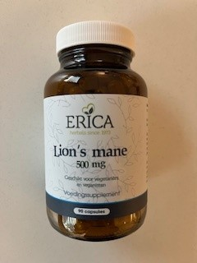
Lion’s mane extract
Afkomstig uit vruchtlichaam
Biologische teelt
Bevat min. 30% polysacharides – o.a beta glucanen
Werkzame hericenonen en erinacin

Slide 10
Lion’s mane
- Stimuleert Nerve Growth factor (NGF):
groei, herstel, overleving zenuwcellen
cognitieve functies
- Herstel myeline schede rond zenuwen
- Zorgt voor een betere focus en leer vermogen
- Helpt tegen angsten en depressie, betere slaap
- Ondersteund het herstel van neuro degeneratieve ziektes zoals alzheimer en
dementie
- Helpt de darmen herstellen (aanmaak darmslijmvlies, ontstekingsremmend)
- Betere communicatie Darm-hersen (ENS)

Slide 12
Reishi
Verlaagd de stress reactie bij chronische stress
Helpt je beter en dieper te slapen
Heeft een kalmerend effect
Ideaal bij burn-out en emotionele stress
Gaat laaggradige ontstekingen tegen en reguleert de bloedsuiker

Slide 13
Cordyceps
Verhoogd het zuurstof gehalte in het bloed
Boost de dopamine
Verhoogd het uithoudingsvermogen bij duursport (ATP, codycepine, adenosine)
Verhoogd het libido

Slide 14
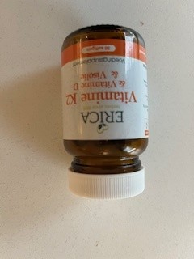
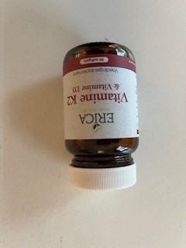
Vitamine K2 & D3 softgels
Binnenkort stappen we over naar softgel met verbeterde samenstelling.
Huidige samenstelling Nieuwe samenstelling
Vitamine K2 (Menaquinon 7) 45 mcg Vitamine K2 (Menaquinon 7) 45 mcg
Vitamine D3 (cholecalciferol) 5 mcg Vitamine D3 (cholecalciferol) 25 mcg / 1000 IE
Visolie (min. 30% Omega 3 vetzuren) 500 mg

Slide 15
Vitamine K2 & D3 softgels
- Verhouding K2 en D3 is verbeterd, geen Omega 3 vetzuren meer. Niet iedereen wilde dit
en aandeel EPA en DHA niet gespecificeerd.
Vitamine D3 en K2 worden vaak gecombineerd, omdat ze betrokken zijn bij processen rond de opname en benutting van calcium in het lichaam. Vitamine K2 stuurt als het ware het calcium naar de juiste plek dat vitamine D3 helpt opnemen. Vitamine K heeft ook een positief effect op de elasticiteit van de vaatwanden en helpt aderverkalking voorkomen.
Een dosering van 45 mcg vitamine K wordt over het algemeen als veilig beschouwd voor mensen die bloedverdunners gebruiken, omdat deze dosis waarschijnlijk de werking van de medicatie niet significant beïnvloedt.
Wel is het belangrijk om een arts te raadplegen, vooral als bloedverdunners van het type coumarinederivaat zijn (zoals fenprocoumon of acenocoumarol), aangezien vitamine K deze medicijnen kan remmen.

Slide 16
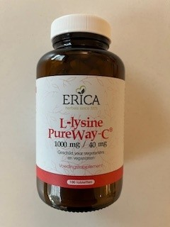
Lysine Pure way
We stappen binnenkort over naar aangepaste Lysine 1000 mg.
1 tablet bevat: Lysine 1000 mg met PureWay-C 40 mg.
PureWay-C™ is een gepatenteerde mix van vitamine C (ascorbinezuur) en plantaardige vetzuurmetabolieten.
grotere biobeschikbaarheid en beter opneembaar
daarnaast mild voor maag en darmen.
Kan gecombineerd worden met Lysine Lippencreme of
Lippenbalsem Acuut

Slide 17
Lysine Pure way
Waarom Lysine combineren met vitamine C?
Vitamine C zorgt voor een betere opname van L-lysine in het lichaam.
De stoffen vullen elkaars werking aan en versterken het effect.
Beide stoffen dragen bij aan een gezonde werking van het immuunsysteem en de weerstand.
Vitamine C is een essentiële factor voor de aanmaak van collageen, een eiwit dat belangrijk is voor de structuur van botten, huid, kraakbeen en bloedvaten.
Antivirale eigenschappen: Lysine kan de virale replicatie remmen, en vitamine C ondersteunt het immuunsysteem in de strijd tegen virussen, zoals bij een koortslip.

Slide 18
Binnenkort verwacht: Slaap & Stress Support capsules
Nieuw complexpreparaat, ondersteunend voor ontspanning en slaap bevorderend.
Samenstelling per capsule:
Hop 100 mg
Passiebloem 200 mg
Goudpapaver 100 mg
Bewust zonder valeriaan, vanwege de contra-indicatie met andere sederende middelen, anti-epileptica etc. Ook zijn er veel mensen die niet goed reageren op valeriaan.

Slide 19
Binnenkort verwacht: Slaap & Stress Support capsules
Hop en passiebloem bevorderen de slaapbereidheid* (EFSA-ID 2636, 2680)
Goudpapaver voor ontspanning en goede slaap* (EFSA-ID 3913).

Slide 20
Vraag & Aanbod
Naar welke ingrediënten / combinaties krijgen jullie vaak vraag?
Graag voor 1 November as. per team max. 5 productuitbreidingen / combinaties mailen naar: mf@ericakruiderijen.nl

Slide 21
Dank voor jullie aandacht!

